Slide 2
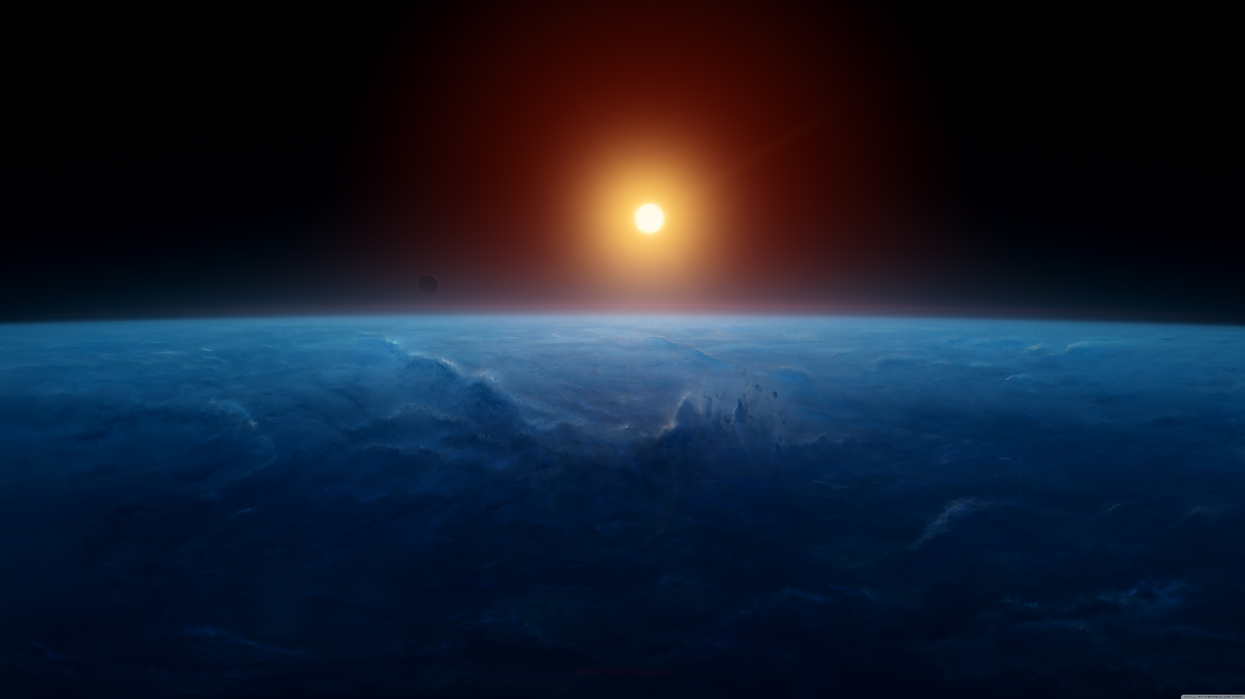
第十八届“明天小小科学家” 奖励活动
The 18th Awarding Program of Future Scientists
终评项目展示
Project Demonstration
制作人 王子今
申报号 XJ006
Presented by Vectopia Studio

Slide 3




内容简介
Content Abstract
Why ?
How ?
What ?
研究动机
一次超市购物的经历如何启发了我的研究
研究过程
我是如何采取科学的方法开展研究的
研究成果
这次研究活动最终得到了什么

Slide 4
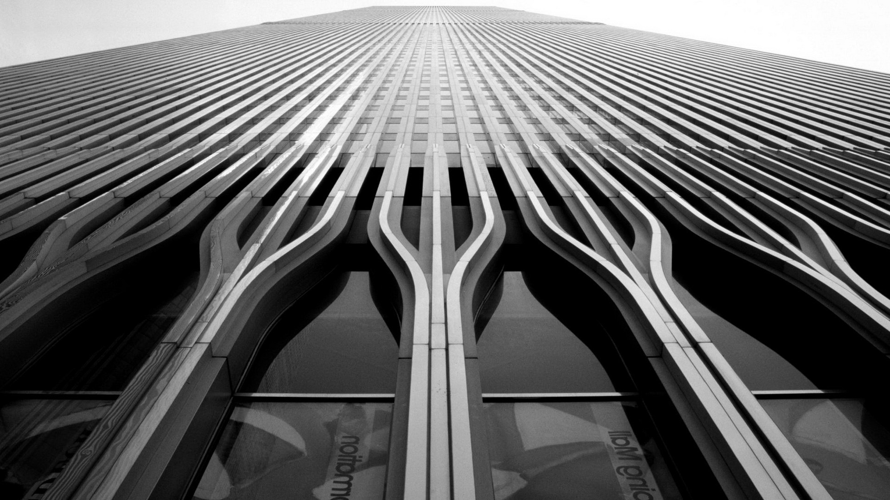
研究动机
Motivation of Project

Slide 5
一次在超市购物的偶然经历
A Coincidence in Supermarket
我能为视力障碍人士做些什么
What I can do to assist the visual-disabled

Slide 6
视力障碍
据第二次全国残疾人抽样调查数据注 推算，中国目前各类残疾人总数为8296万人，其中视力障碍人数约为1233万人，占残疾人总数的14.86%。
其他障碍
注：第二次全国残疾人抽样调查的标准时间为2006年4月1日零时。调查由国家统计局、民政部、卫生部和中国残联等16个部委组成领导小组统一部署。

Slide 7
买完菜，我带着王海萍走进经一路上的超市。乘电梯时，她又遇到了难题。“我老公说这里的电梯是手扶式的，运行太快。我怕不知道什么时候该动脚，一脚踩空发生意外，平时根本不敢上去，只敢在一楼随便转转，买一些常用的东西。”在超市买东西，货签上也没有盲文标识，王海萍经常会拿错东西。在陈列着琳琅满目的饼干的货架前，王海萍又开始摸索。摸到大包装的，她的手就绕过去；摸到小包装，就摸摸形状。正在我准备出手相助时，过来一位店员，问她要什么牌子、什么包装。在这位热心店员的帮助下，王海萍顺利才选好两包饼干和一包面包，结了账。“这个店员真是好心哪！在别的商店里，我还被老板当作小偷怀疑过嘞！”这一经历让我更加确定，我之前在超市遇到的情景不是偶然。
“我们眼睛虽然看不到，但也应该有快乐的人生。”

Slide 8

研究方式及过程
Research Method and Process

Slide 9
获取
需求
研究
获取
反馈
修正
研究
产生
成果
获取
需求

Slide 10
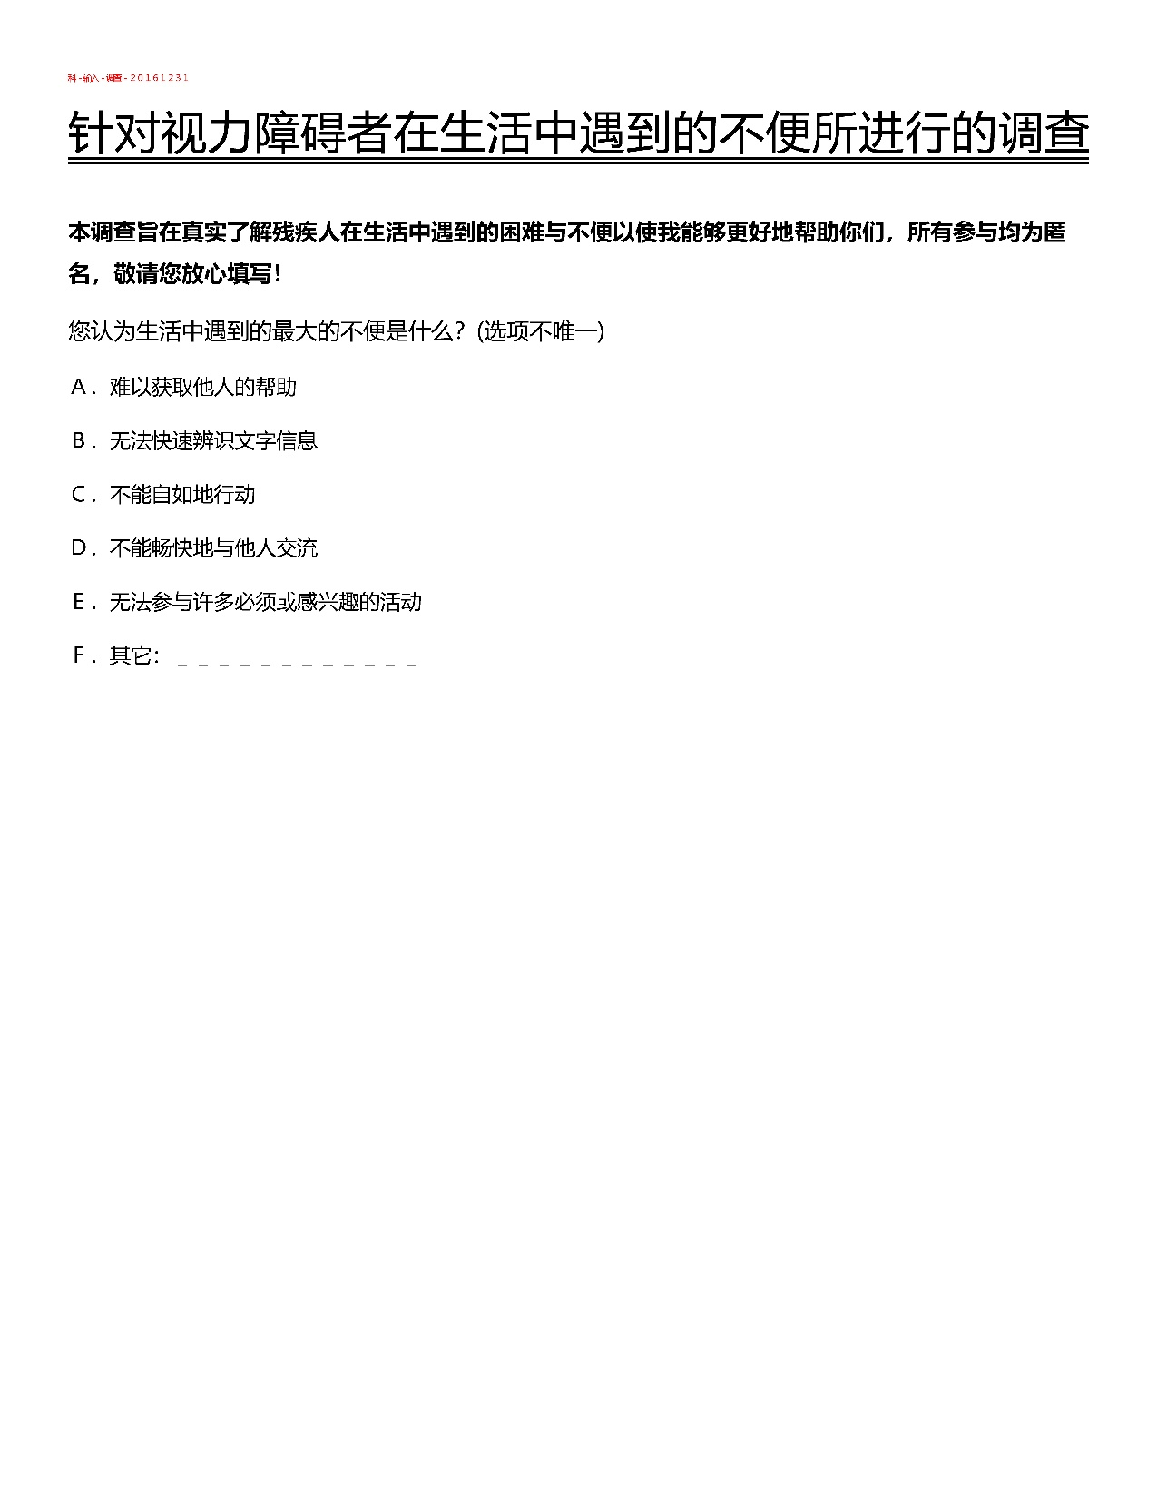
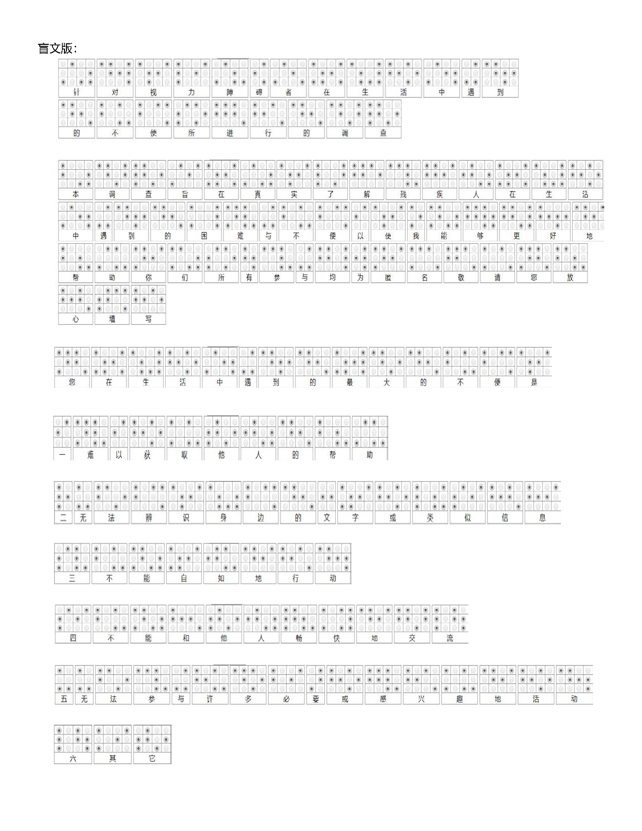
此调查问卷共发放1500份，在调查活动结束后回收有效问卷1462份，回收率为97.46%
在此次发放的调查问卷中，有66.62%的受访者选择“无法辨识身边的文字或类似信息”作为他们在生活中遇到的最大的不便

Slide 11
为视力障碍者开发一款能够帮助其在生活中快速便捷地读取文字信息，并将文字信息转化为视力障碍人士可以获取的信息形式加以输出的设备

Slide 12
第一代模型
The First Prototype

Slide 13
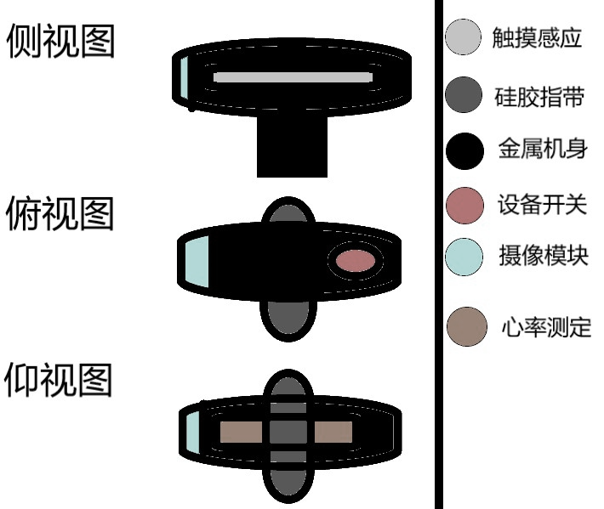
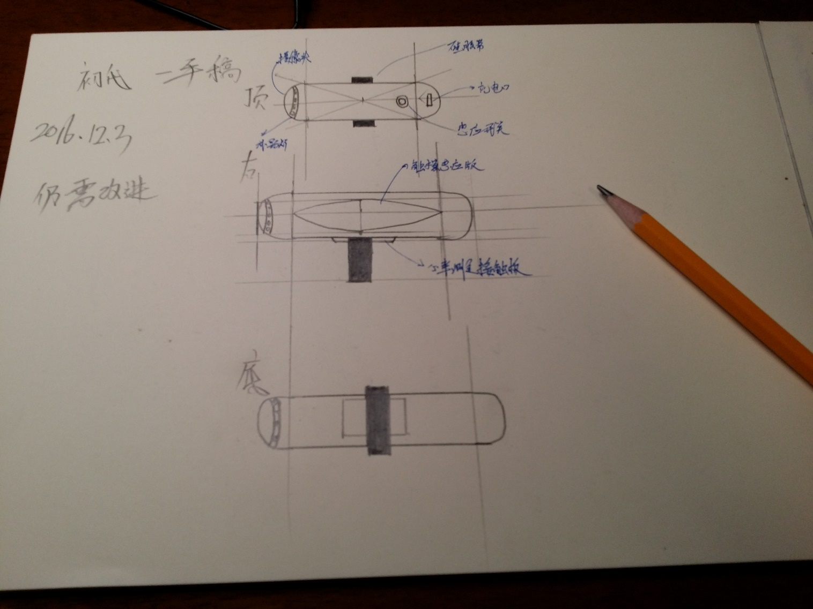
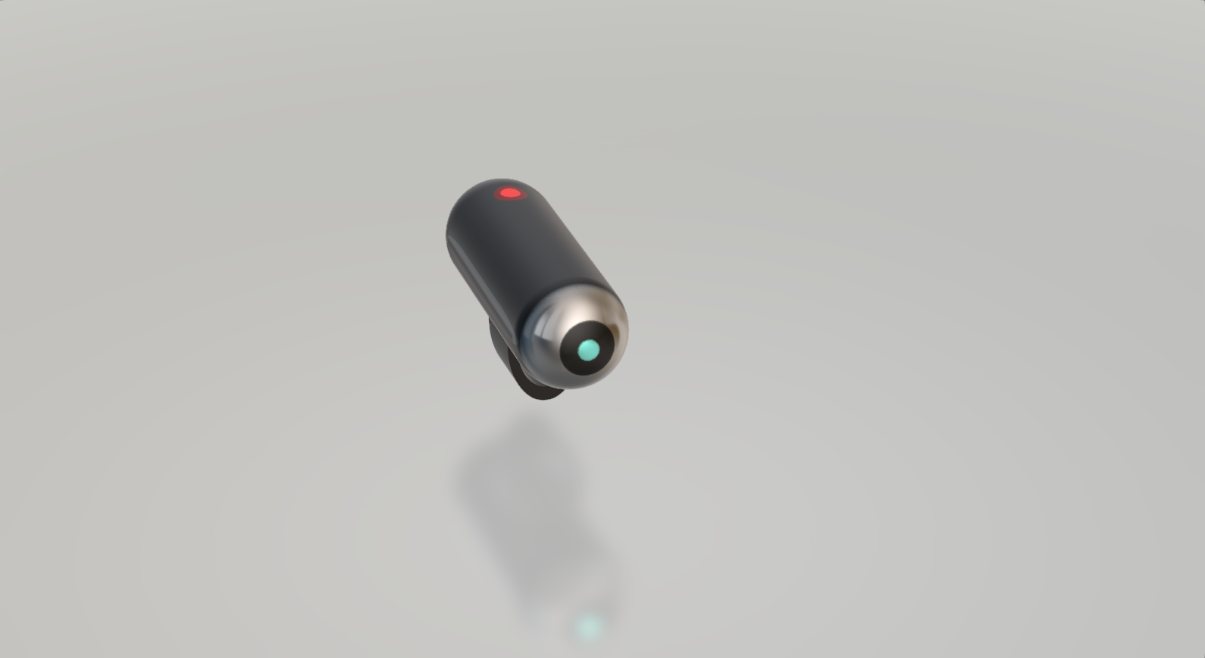
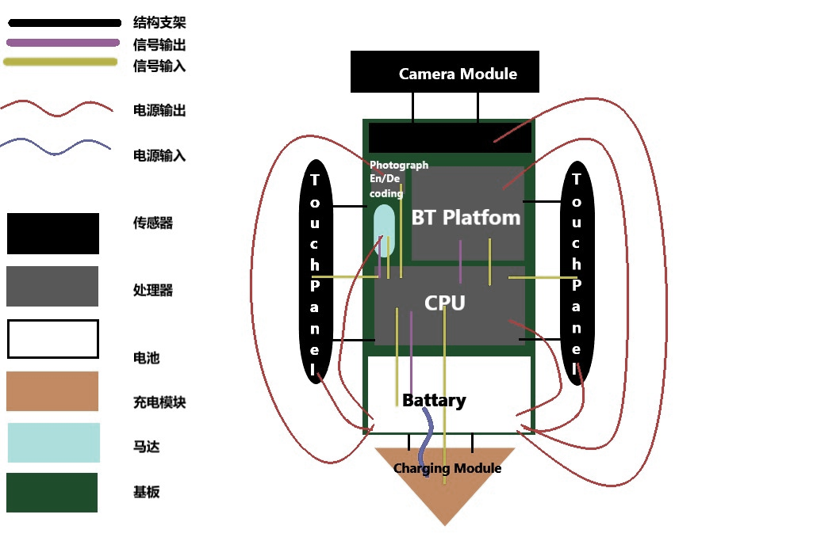

Slide 14
此调查问卷共发放500份，在调查活动结束后回收有效问卷412份，回收率为82.40%。
问卷调查
Questionnaire Inquiry

Slide 15
第二代模型
The Second Prototype

Slide 16
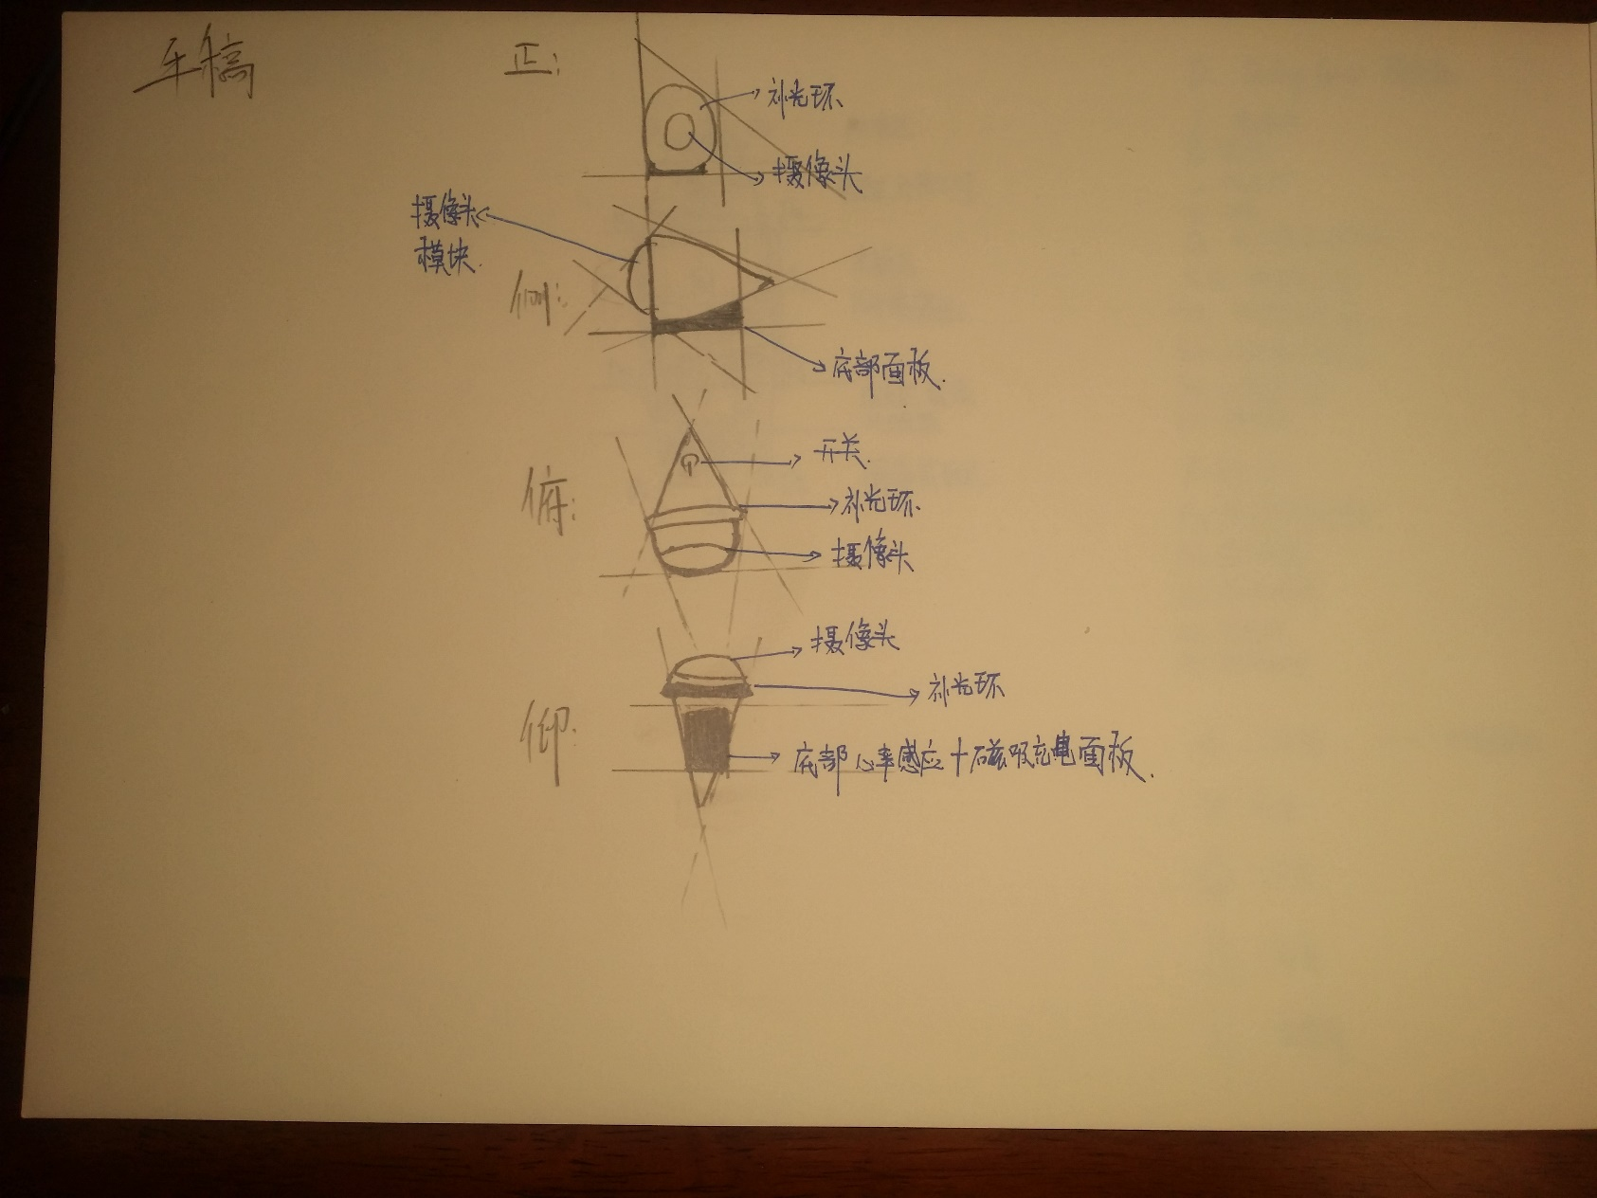
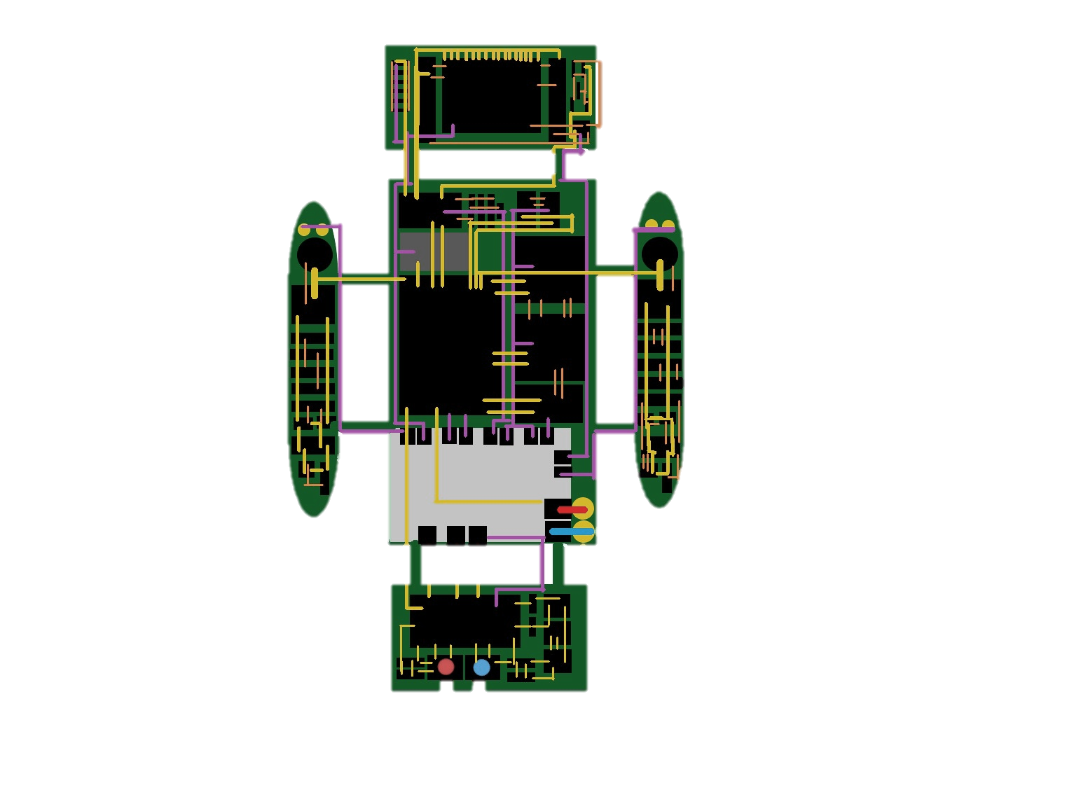
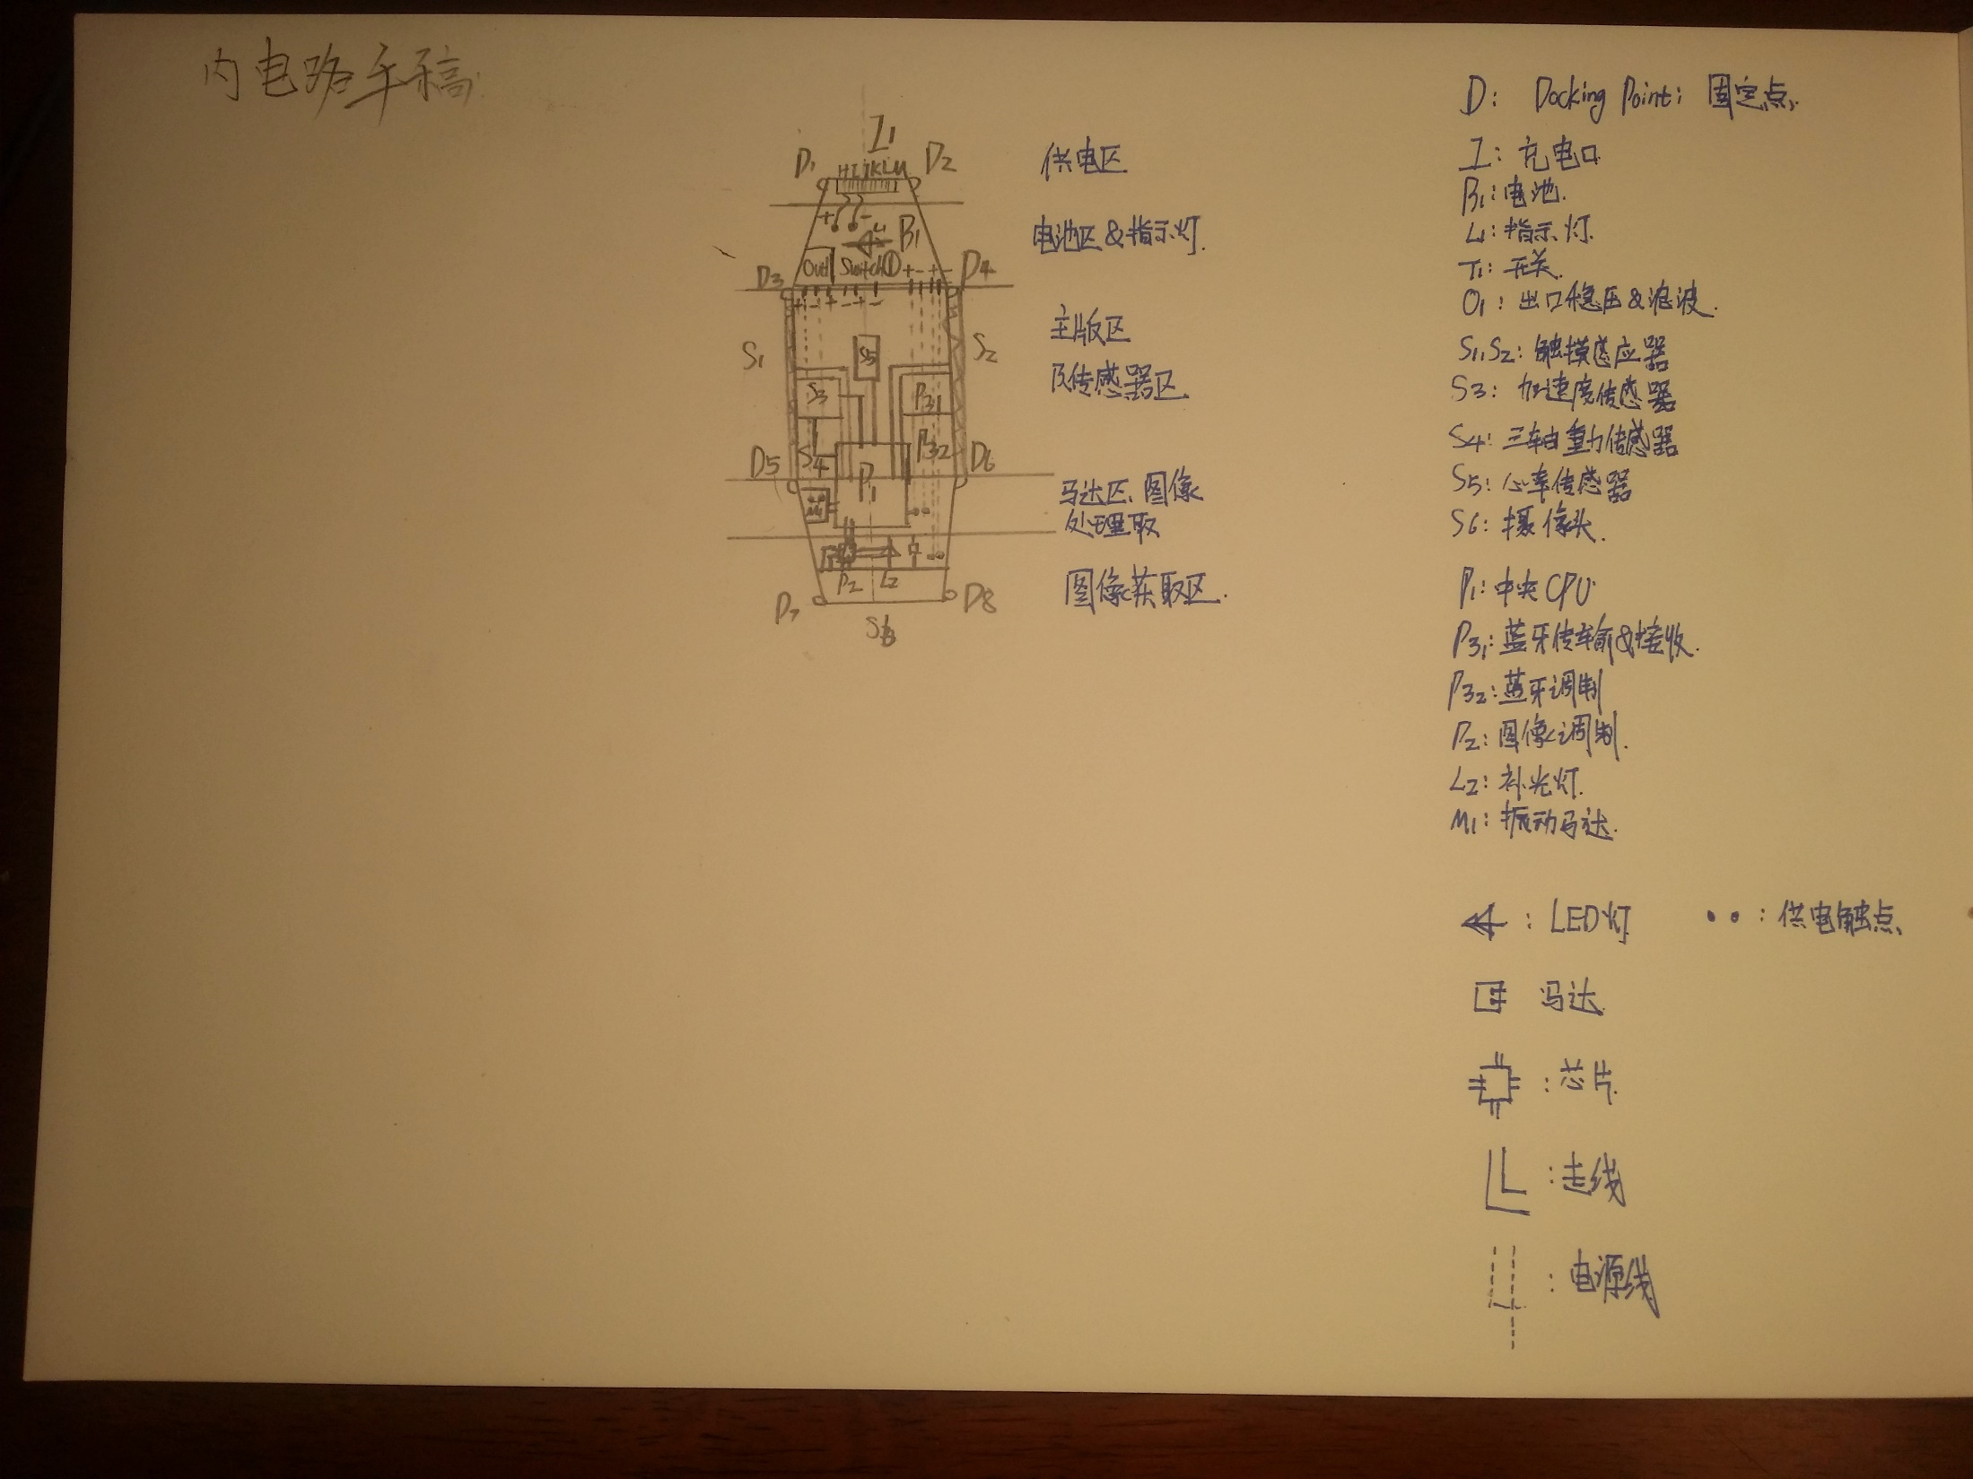
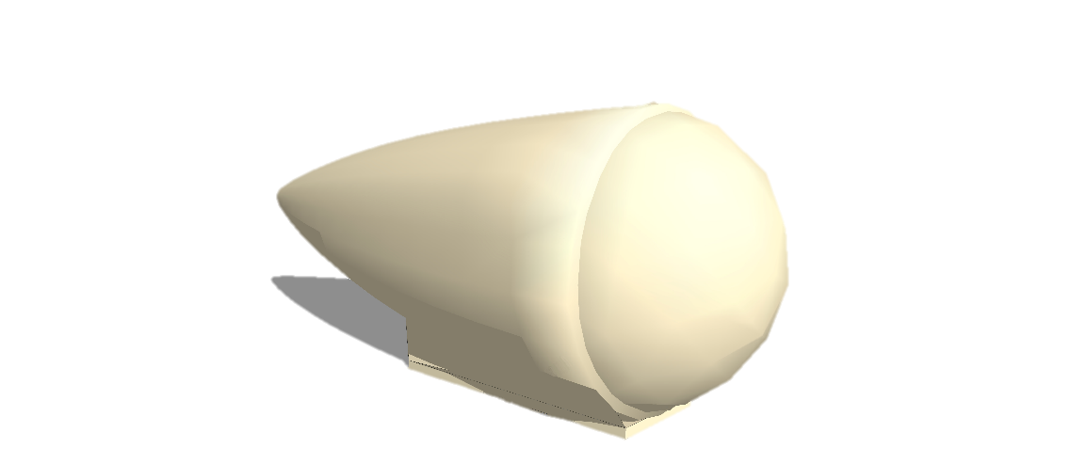

Slide 17
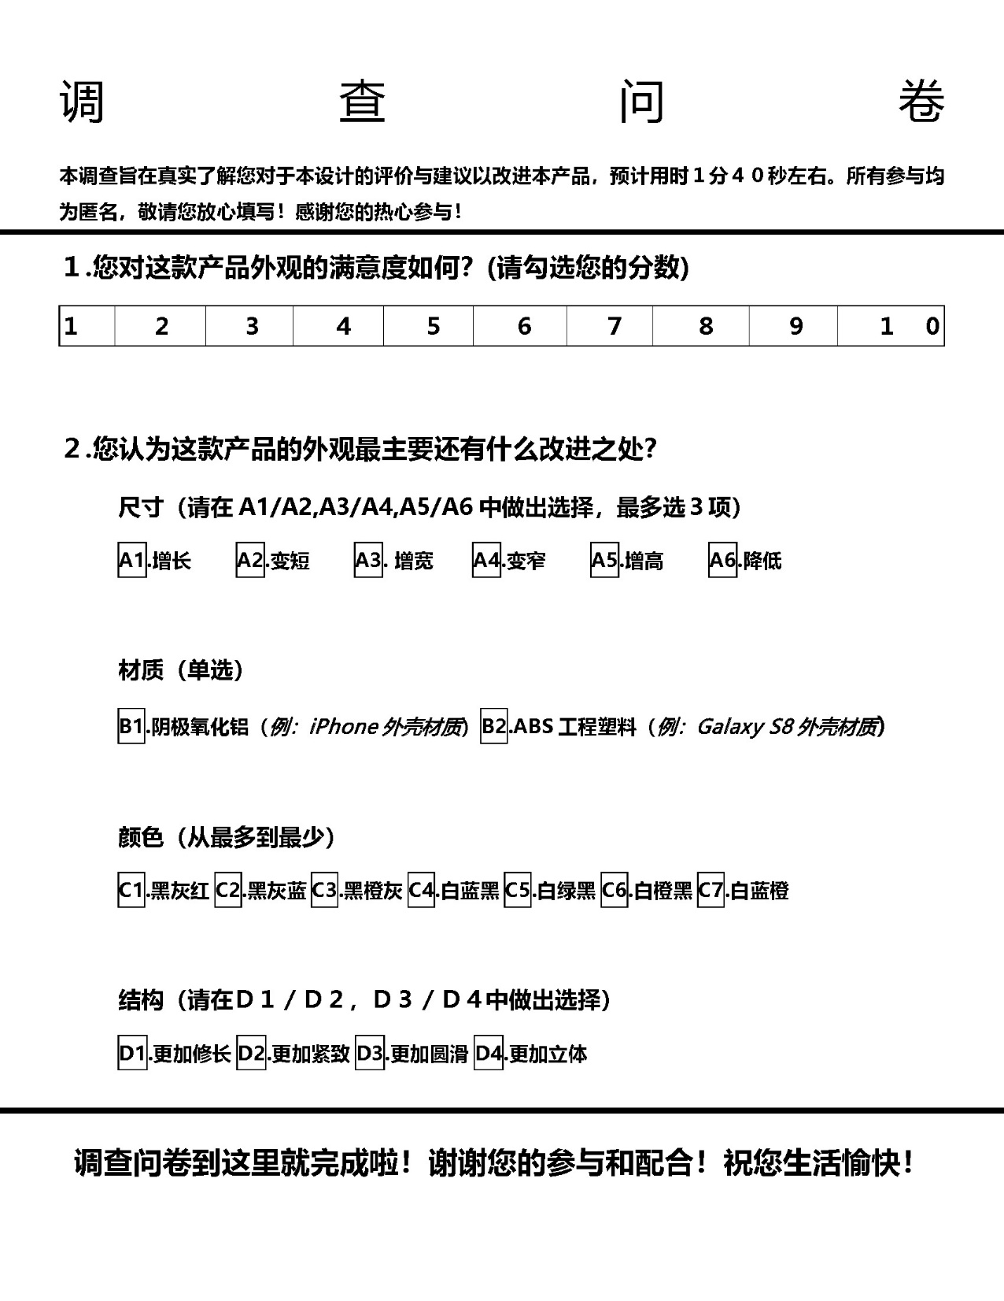
此调查问卷共发放1000份，在调查活动结束后回收有效问卷872份，回收率为87.20%。
问卷调查
Questionnaire Inquiry

Slide 18
第三代模型
The Third Prototype

Slide 19
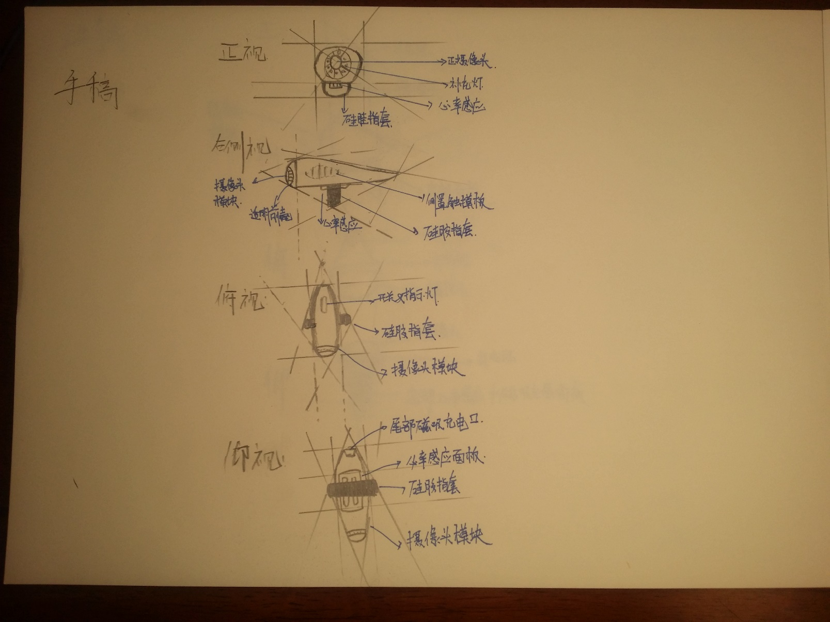
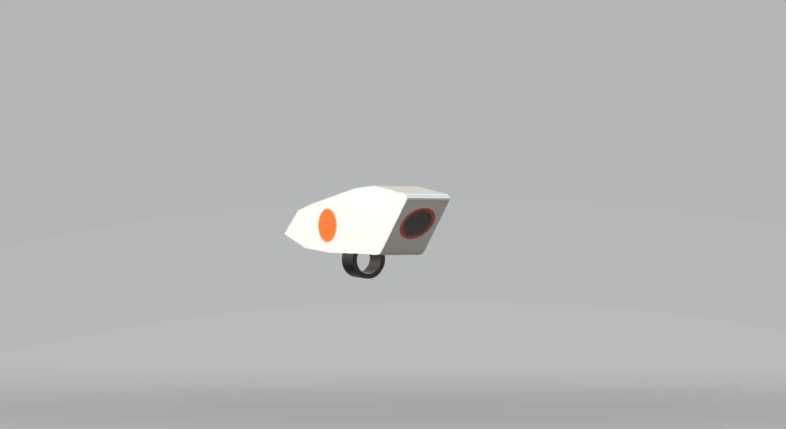
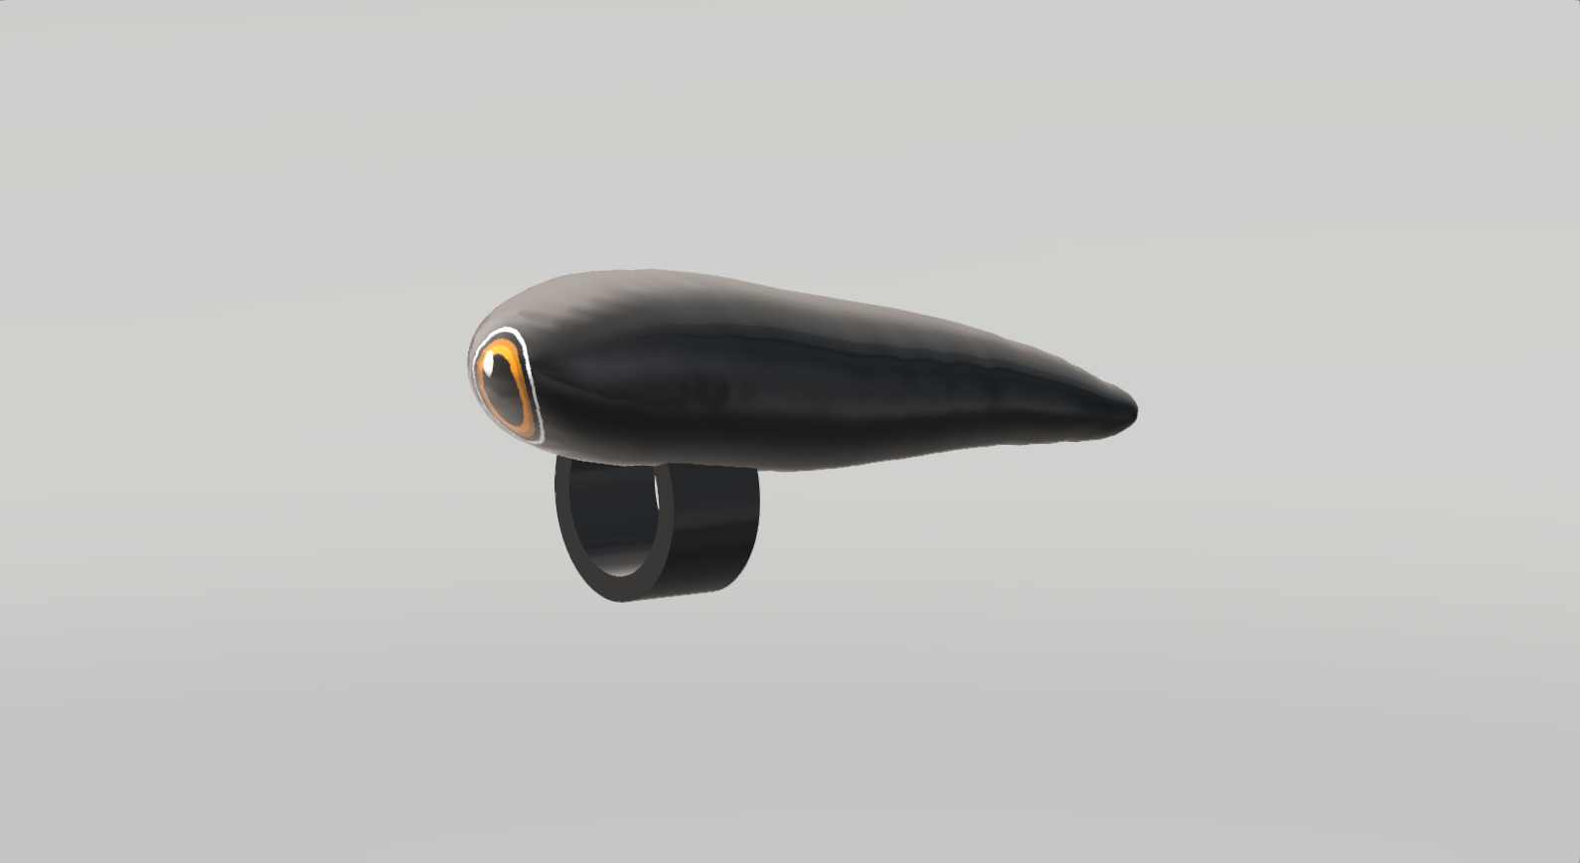
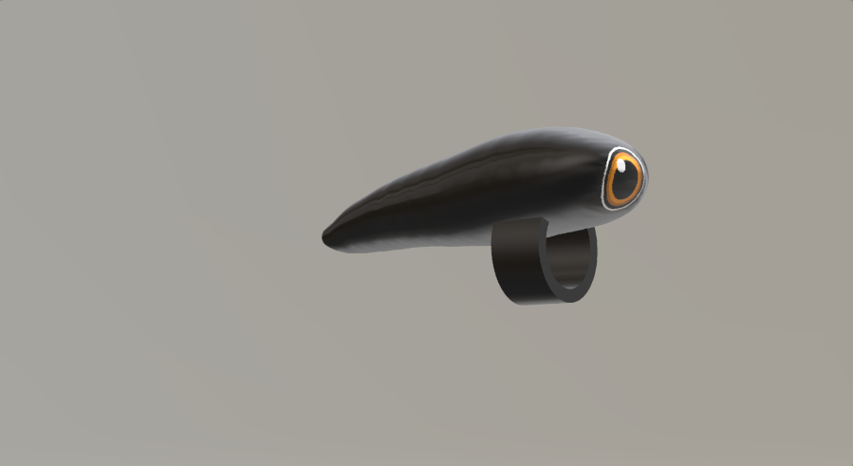
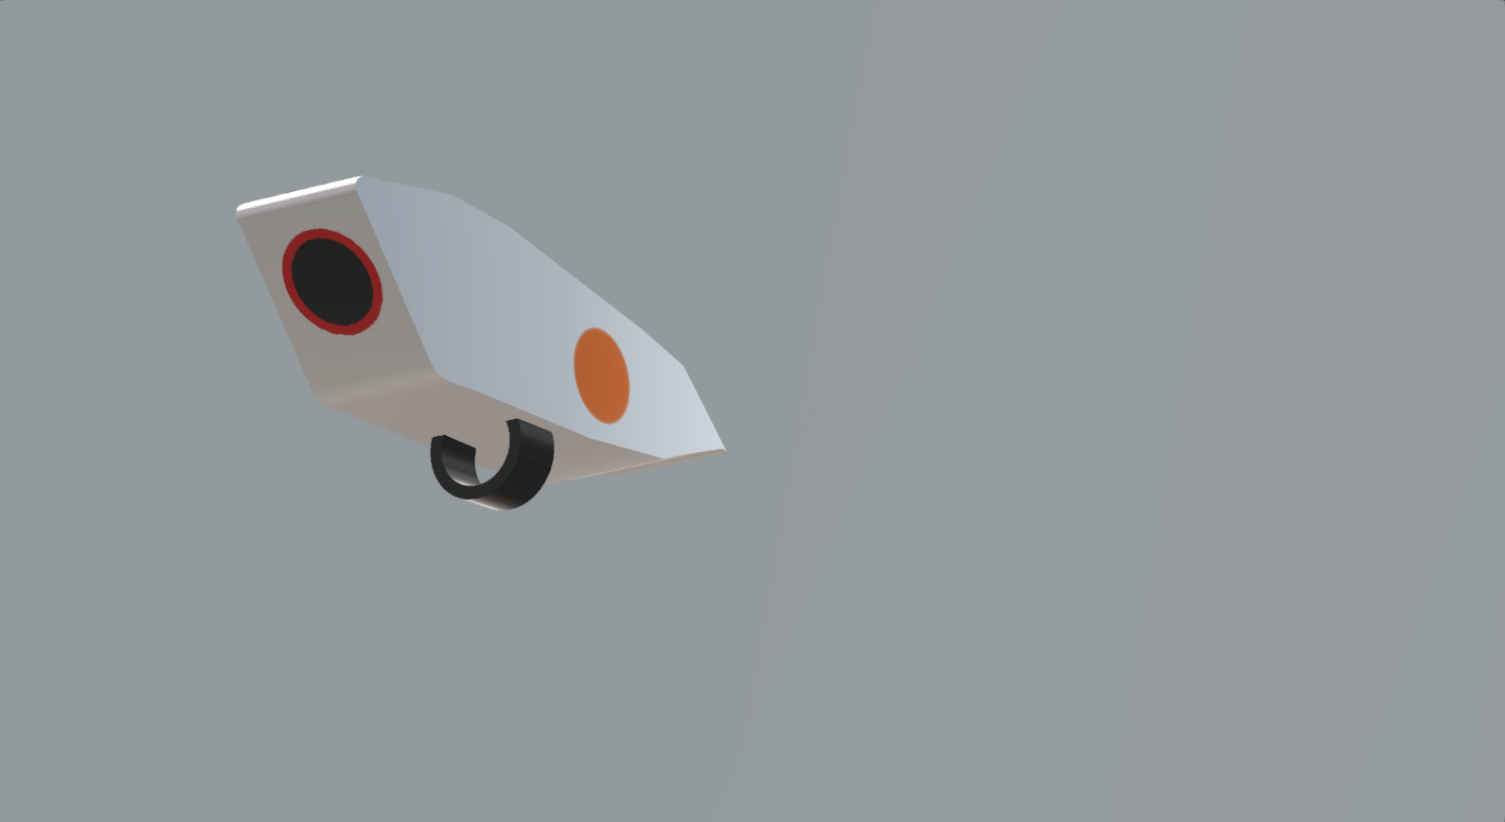

Slide 20
最终模型
The Finale

Slide 21
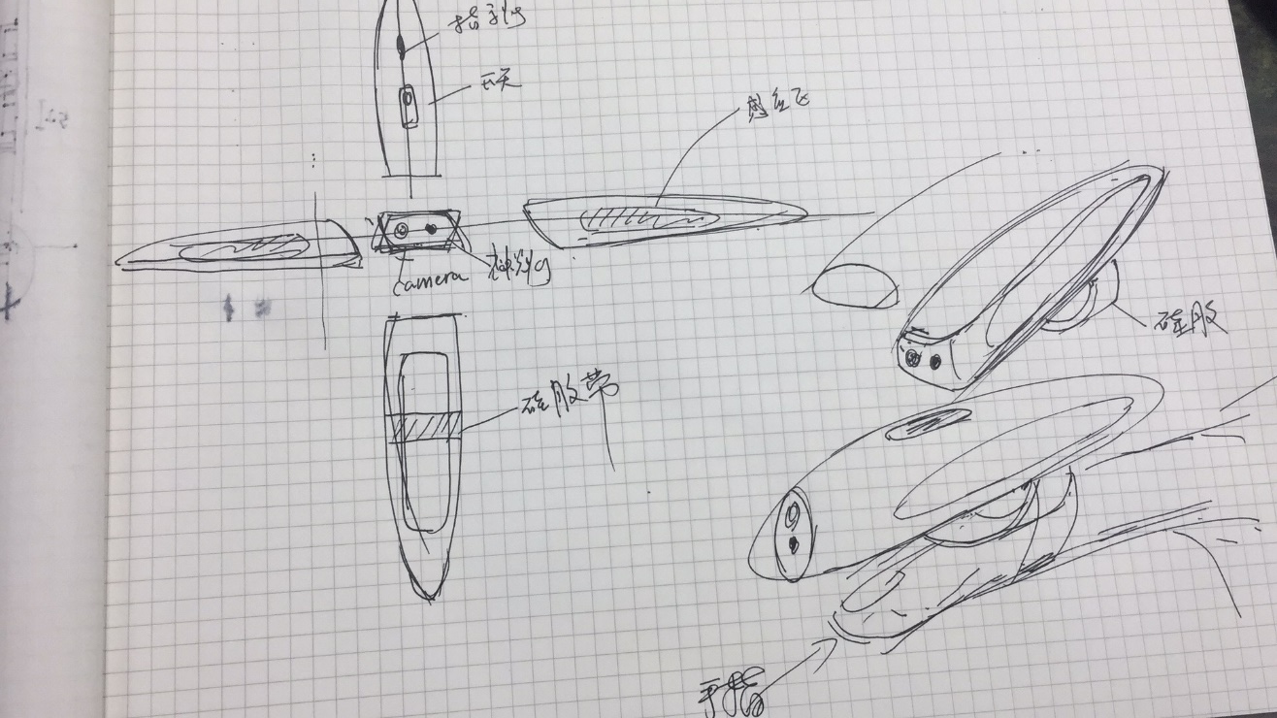
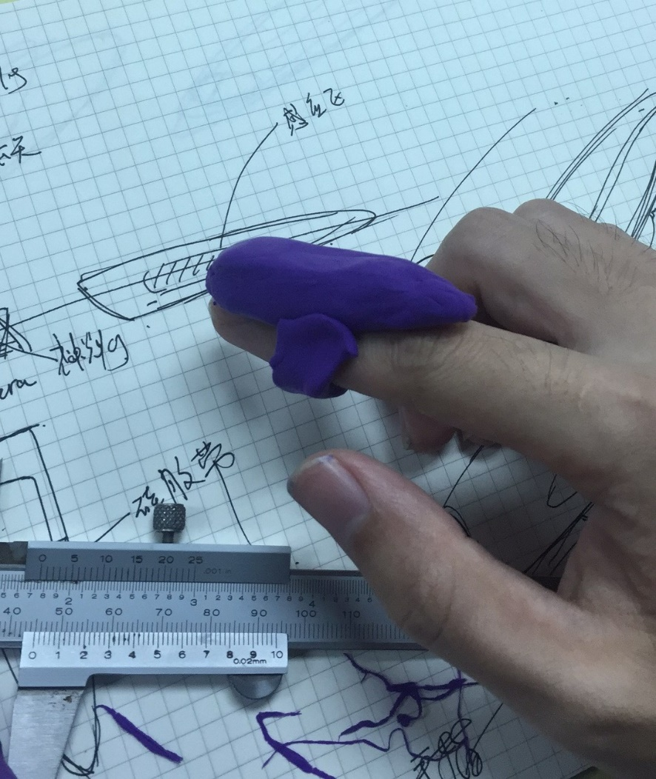

Slide 22
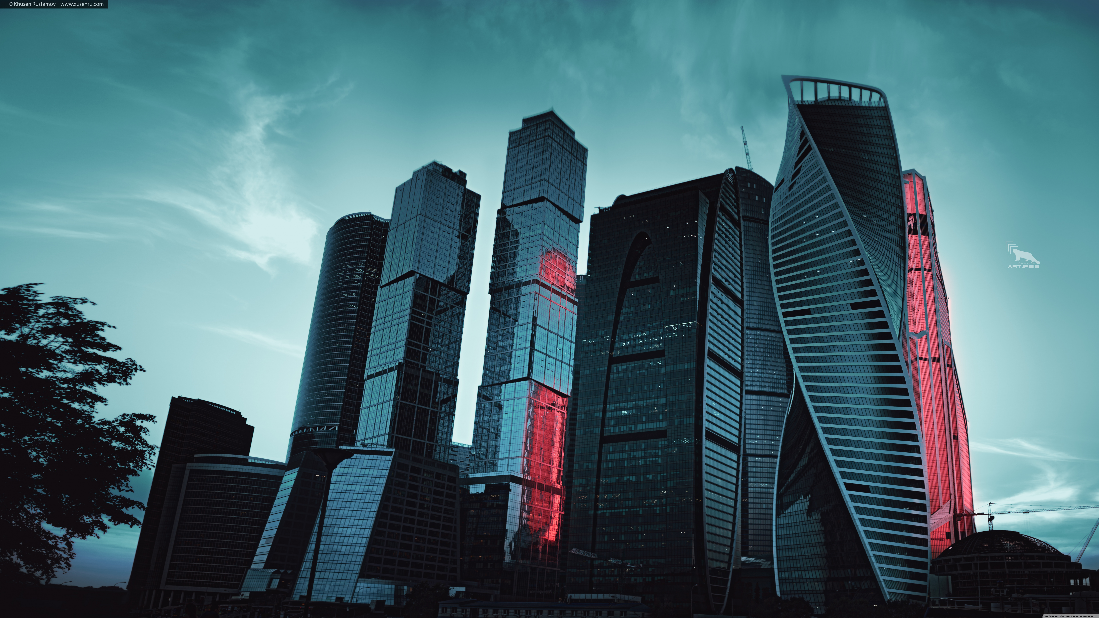
最终成果及反思
Results and Reflections

Slide 23
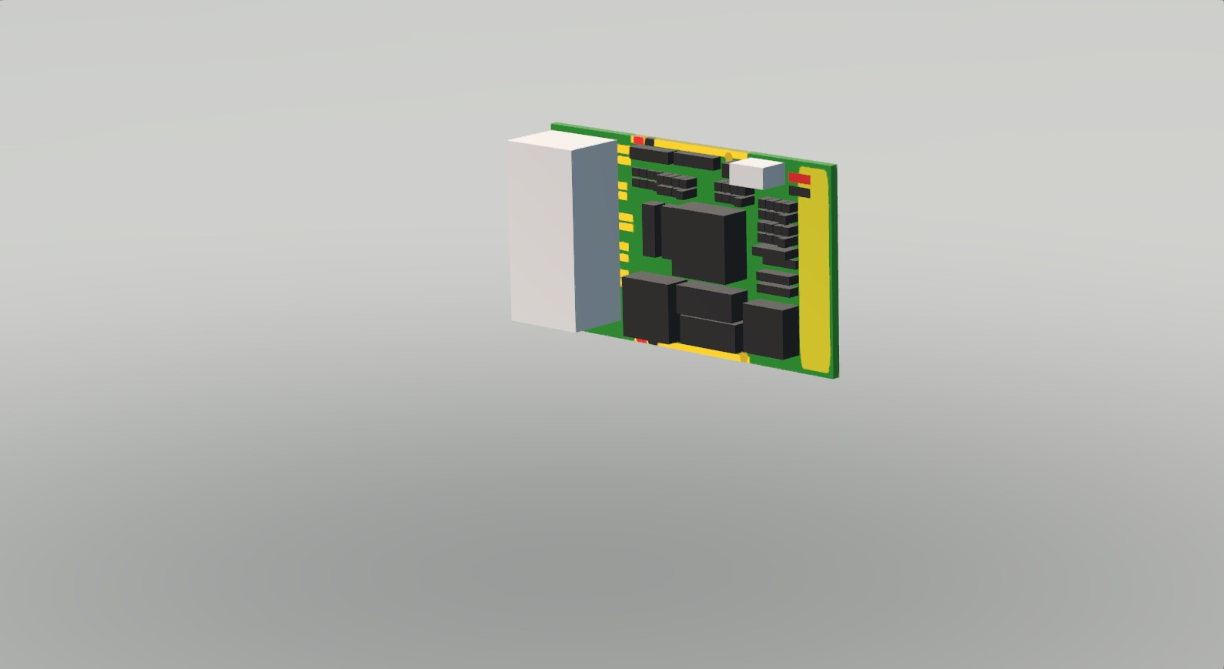
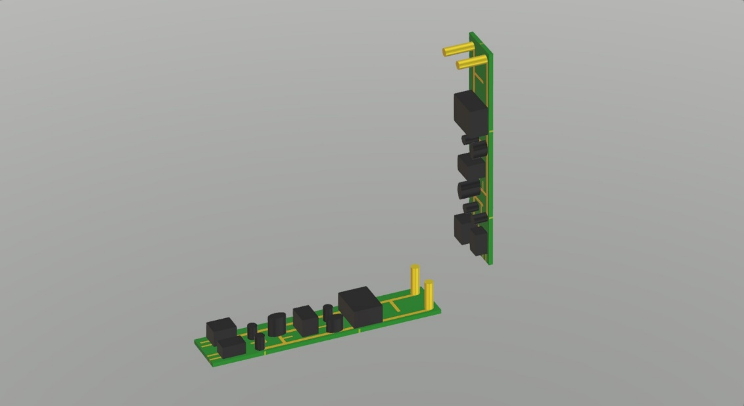
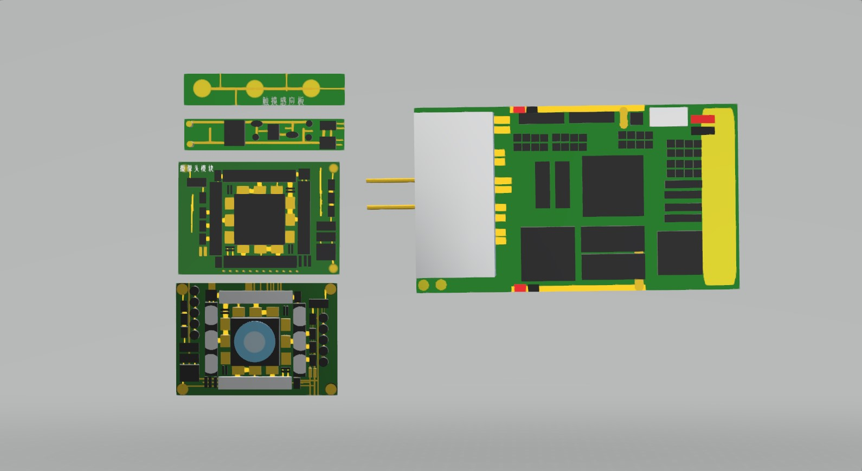
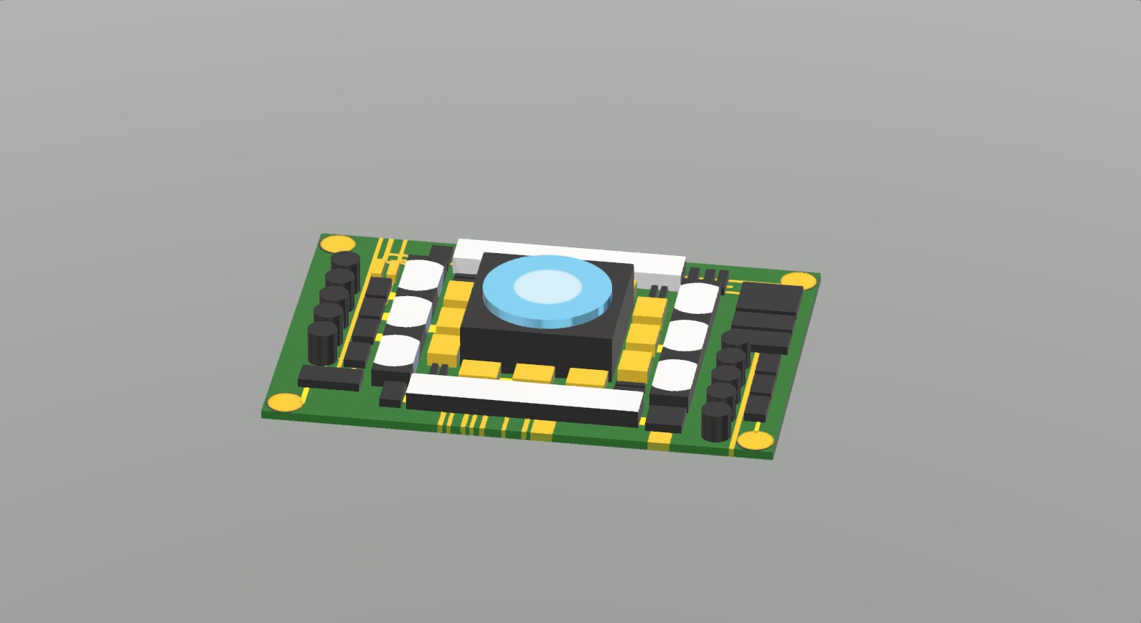

Slide 24
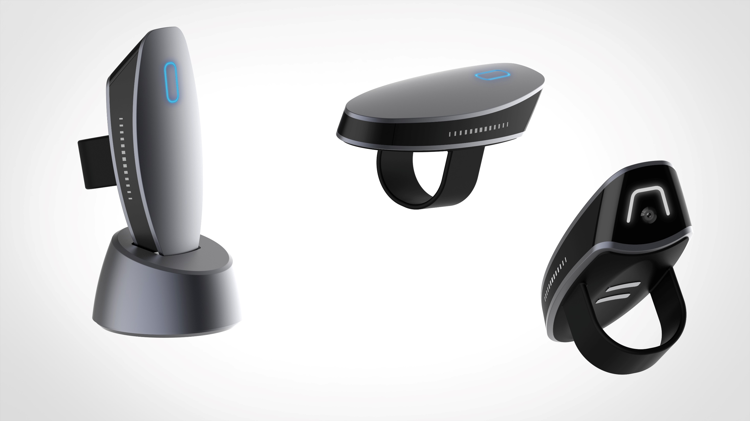

Slide 25
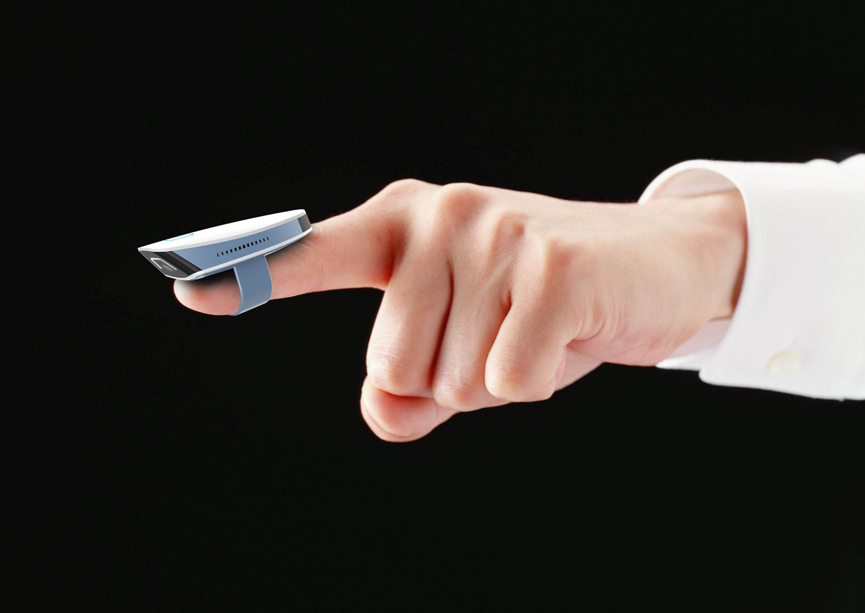

Slide 26
评价与反思
Assessment and Reflection

Slide 27
过程性数据留存较好
探究方式能够较好地贴合实际
基本解决了本次探究活动的出发问题
探究结果具有较高的科学性与创新性
调查活动开展较为丰富
提供有关科学探究活动的第一手宝贵经验
坚持记录工程日志
过程性数据留存较好
创新性地采用了3D打印
探究报告的撰写较为成功
探究流程过于繁琐
问卷调查开展不充分
参考文献分析缺乏深度
距原型机制造乃至小规模试产仍然有很长的路
对探究结果的相关问题仍缺乏考虑或行之有效的解决措施
探究结果的可执行性不强
摄像头模块的设别精度
移动端应用的开发
机体散热
蓝牙模块的功耗及抗干扰
工程日志的记录过于简略
探究结果的科学性不足
涉及集成电路设计等专业领域较深的问题上缺乏深入学习与坚实的知识储备，探究结果在关键技术性细节上仍有很大缺失
缺乏突发情况预案

Slide 28
真正的收获
The Real Treasure

Slide 29
本次的探究活动带给我最大的收获其实并非行之有效的科学探究的方法方式抑或是本次探究活动的结果
而是在这一过程中体会到的将一个微小而飘渺的创意一点一滴地转化为现实的充实与喜悦
他们的生活虽然没有画面，但他们的内心
充盈着我们难以想象的绚烂与奔腾
而是那些视力障碍人士坚忍不拔，顽强乐观的乐观蓬勃的生活态度

Slide 30

The End
Presented by Vectopia Studio

Slide 31




Proudly Presented By
Vectopia
a professional design studio
本演示文稿遵循署名-非商业性使用-禁止演绎 4.0 许可协议 (CC BY-NC-ND 4.0)
This presentation is licensed under Attribution-NonCommercial-NoDerivatives 4.0 International (CC BY-NC-ND 4.0)
本演示文稿所使用的所有原始材料，包括但不限于图片、图标、字体均已取得其著作权持有者的使用许可
Usage of all raw materials in this presentation, including but not limited to pictures, icons, and fonts, has been authorized by the copyright holders

